Slide 1
スマホ、タブレット、ゲーム 大事なのはバランス
＊スマホ、タブレット、ゲームの積極的な使用を促すものではありません。

Slide 2
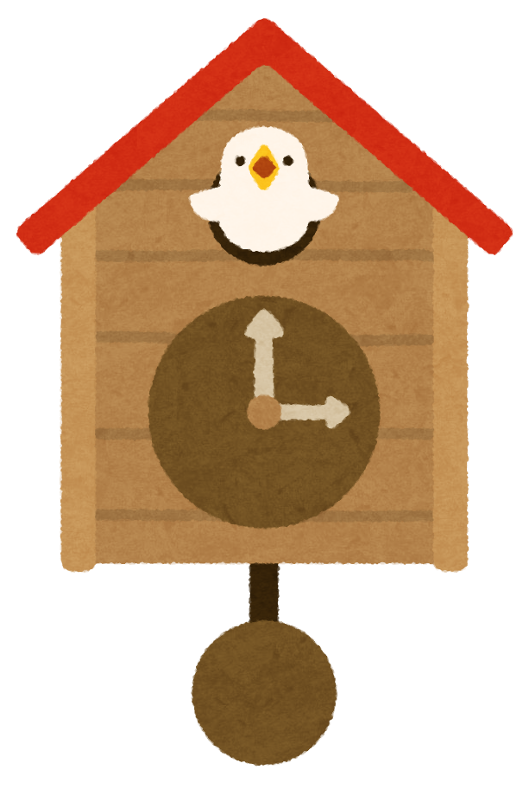
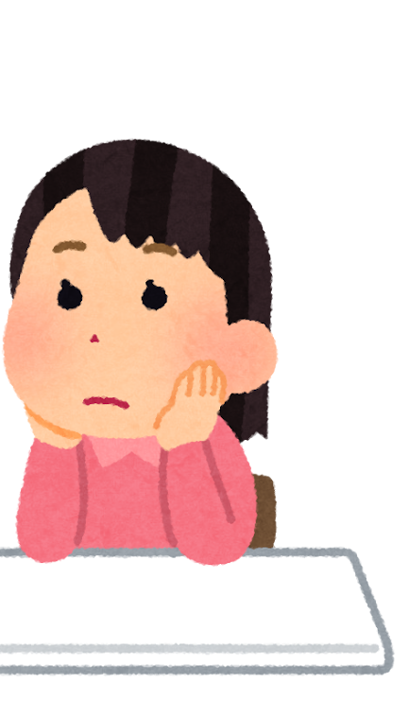
１日に何時間、スマホ、タブレット、ゲームなどの デジタルデバイスを利用していますか？
突然ですが
次のワークシートで自分の
２４時間を確認してみよう

Slide 3
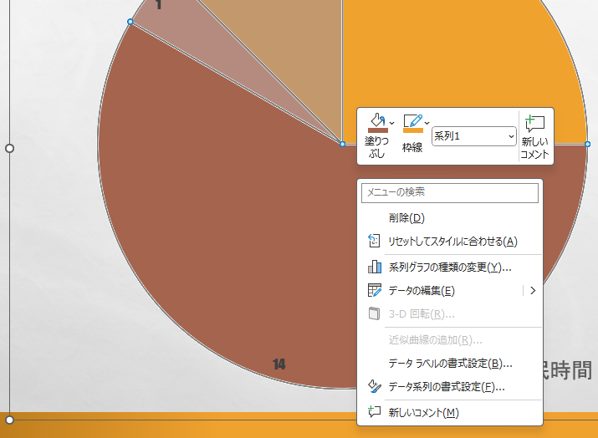
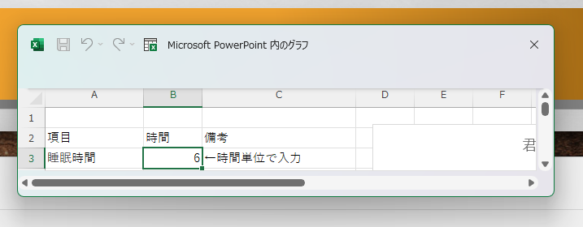
１日２４時間の使い方は？
君の
ワークシート
①円グラフを
右クリック
②データの編集（E）を
クリック
③入力エクセルが開く
④時間を
入力する

Slide 4
周りの人との
コミュニケーション
睡 眠
3時間
勉 強
6時間
どんな割合を
占めていましたか？
スポーツ
スマホ、タブレットゲーム等
4時間

Slide 5
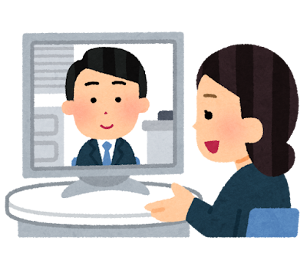
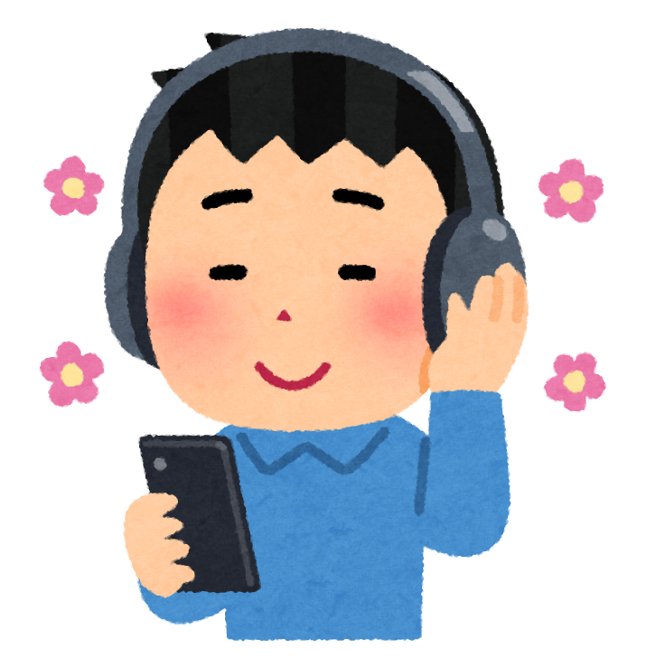
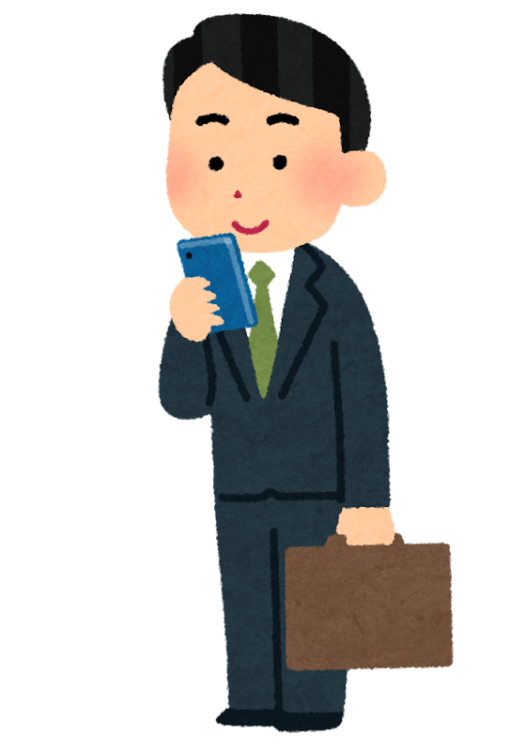
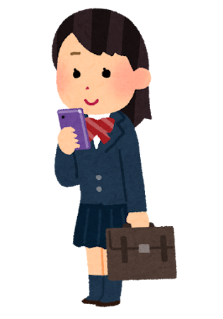
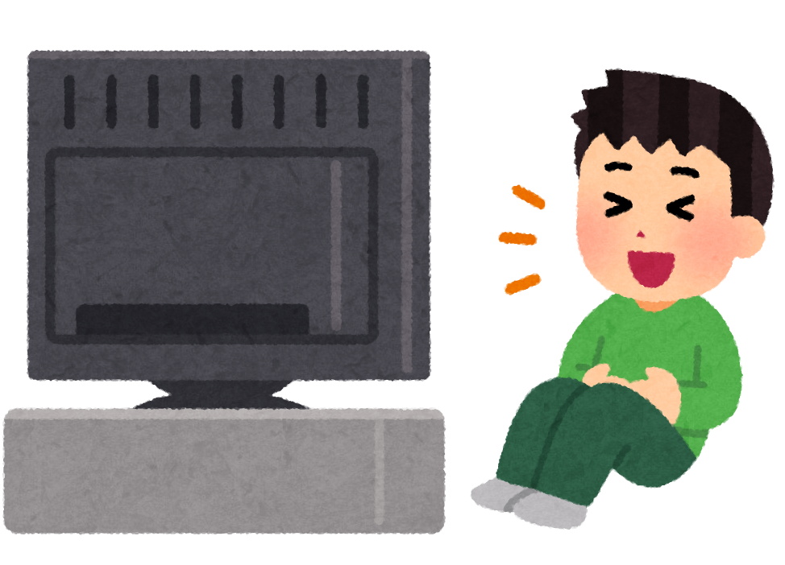
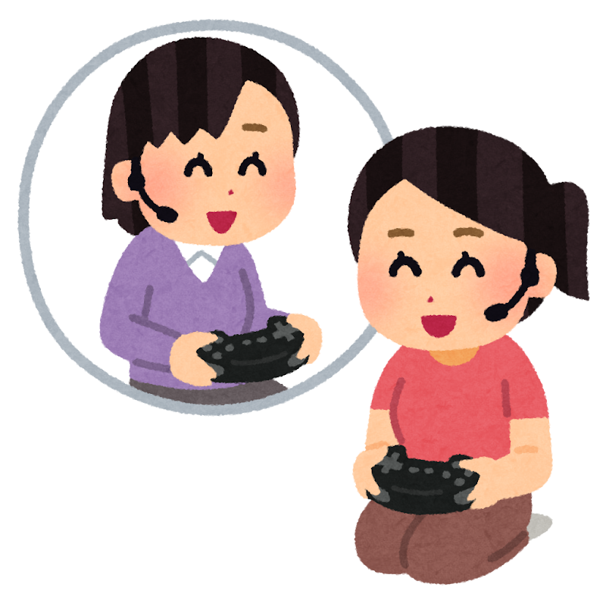
インターネット社会
情報収集、コミュニケーション、趣味などがデジタルにかかわっているデジタルネイティブ世代。インターネットは、非常に身近なものになっていますね。

Slide 6
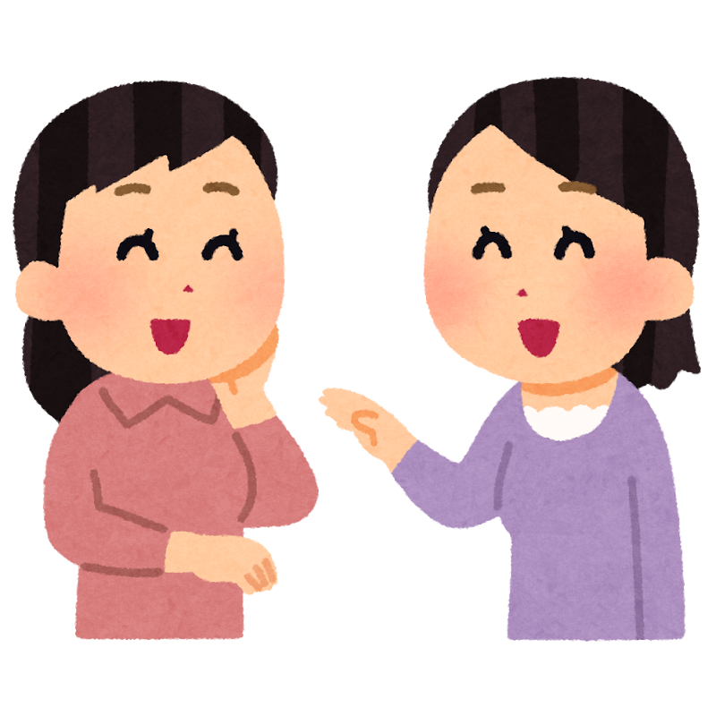
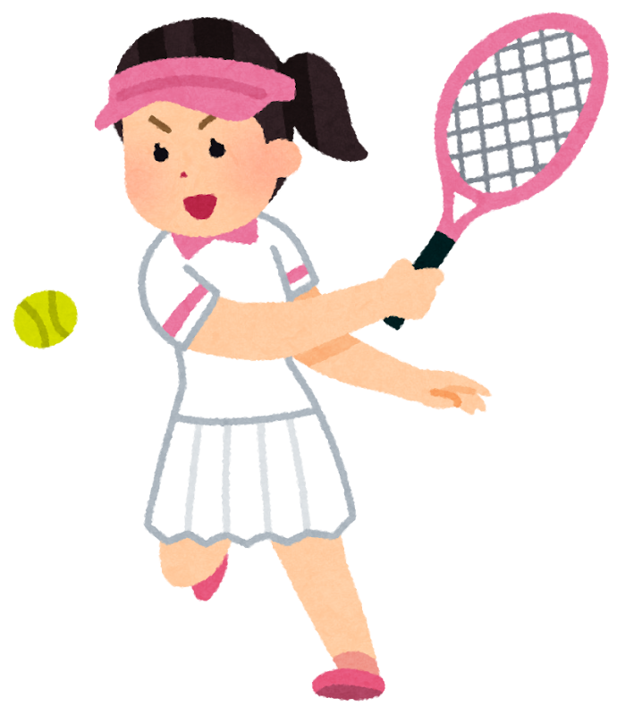
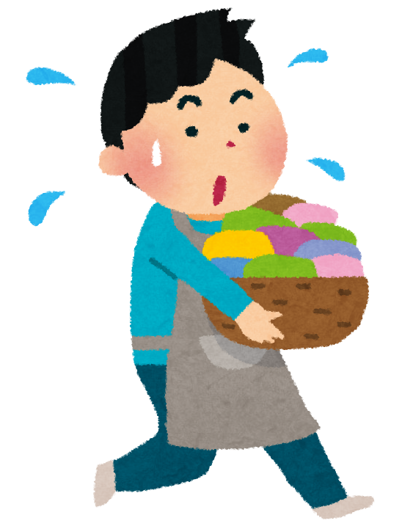
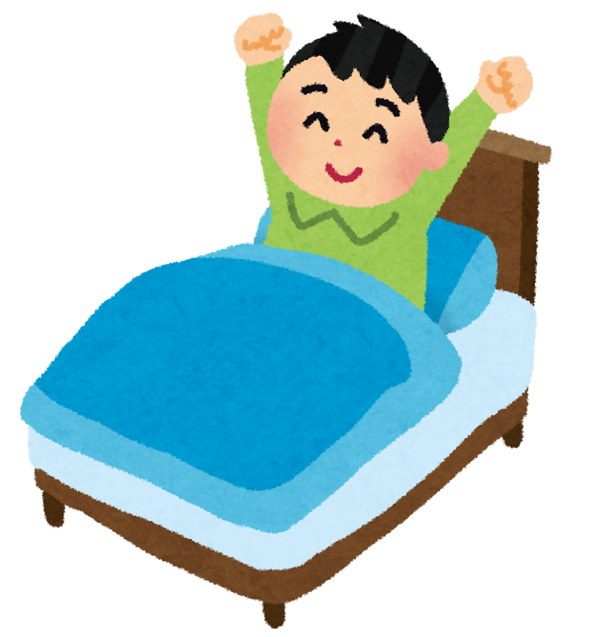
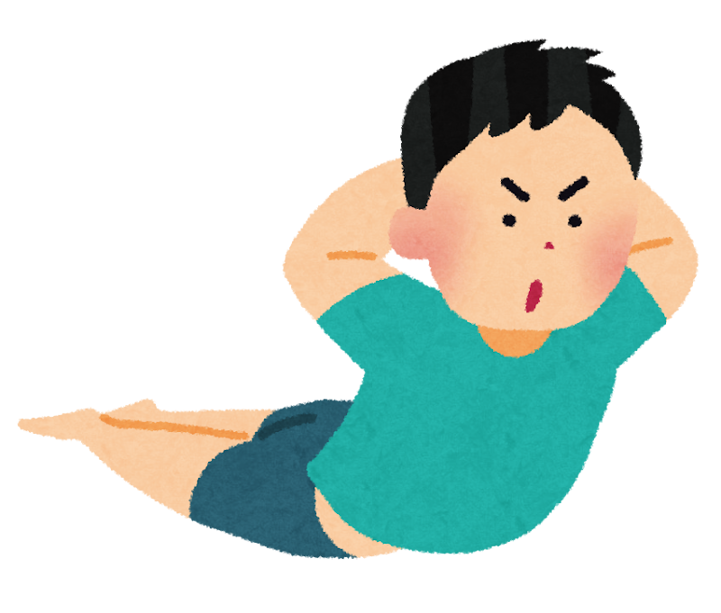
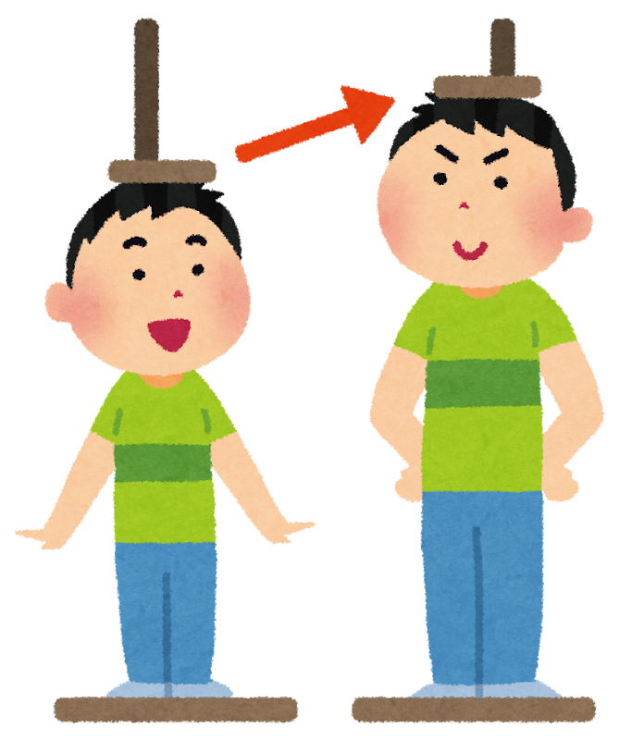
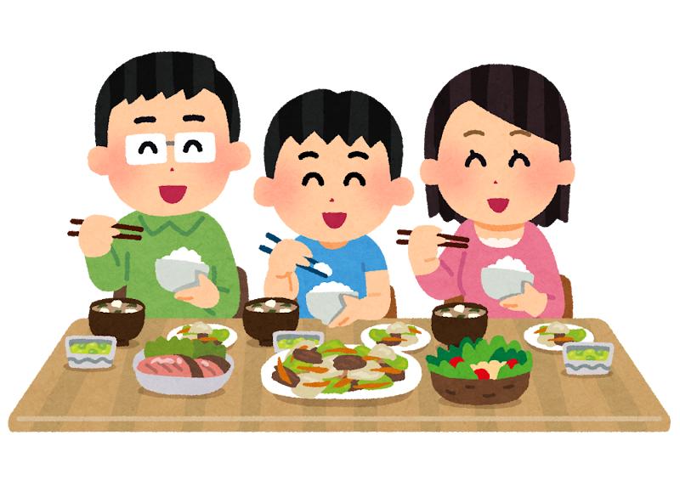
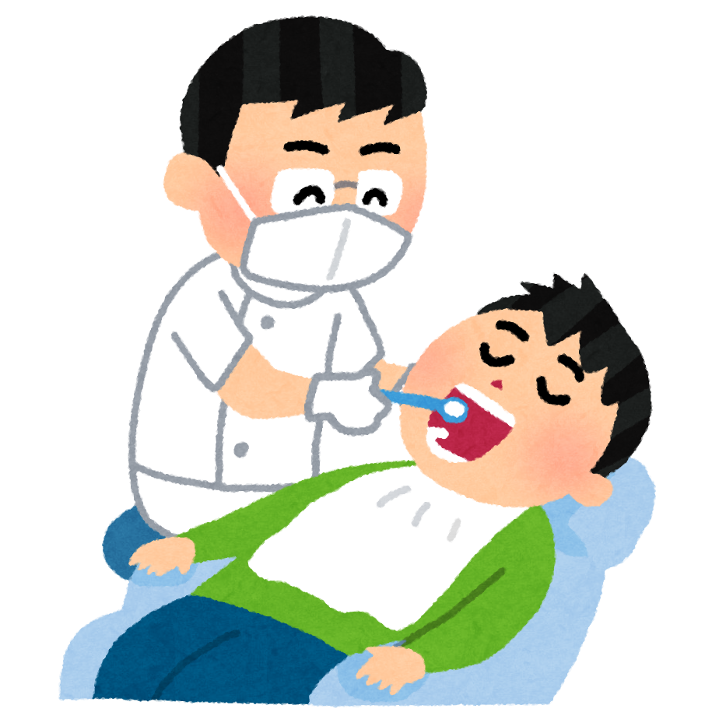
リアル社会
合わせて人間はリアル社会（現実社会）で寝起きし、食事し、成長し、直接のコミュニケーションをとり、生活しています。

Slide 7
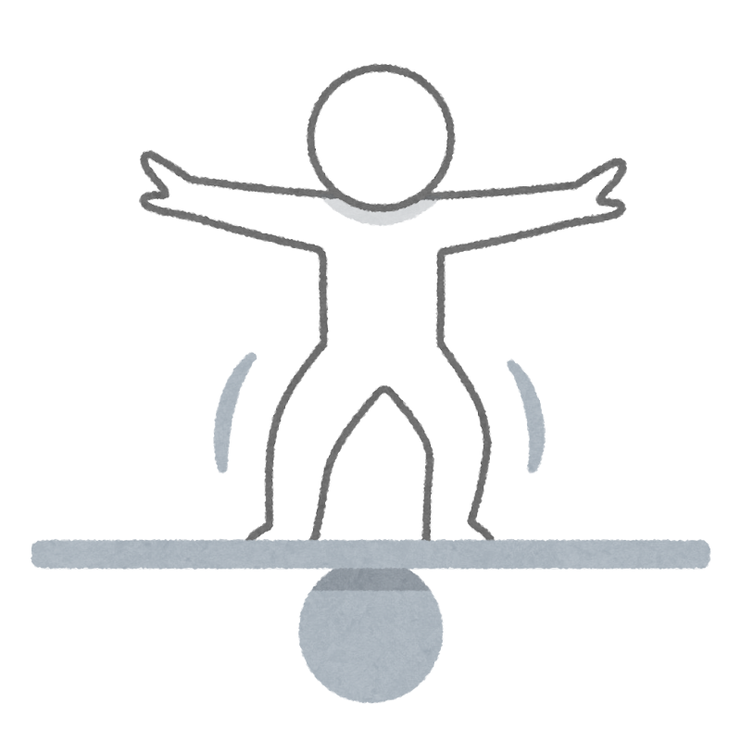
だからこそ、そのバランスが重要
リアル社会
インターネット
社会
バランスが大事

Slide 8
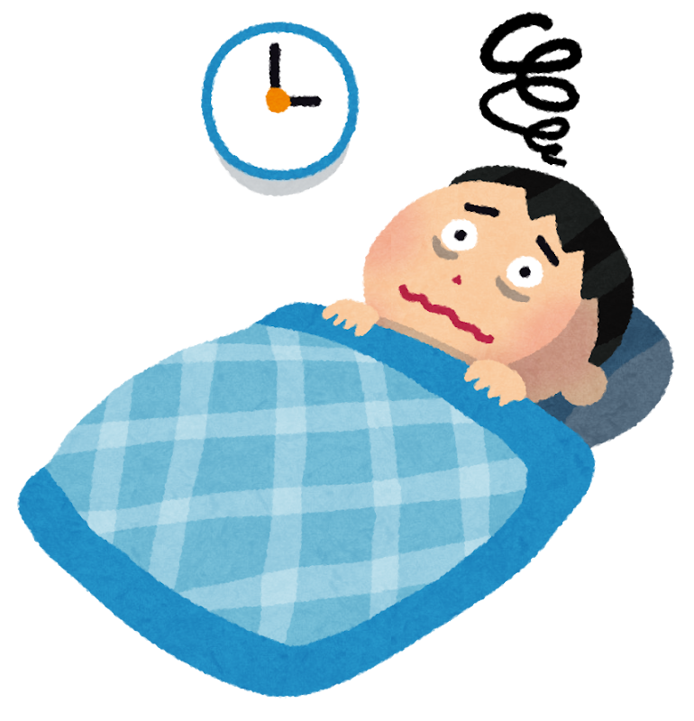
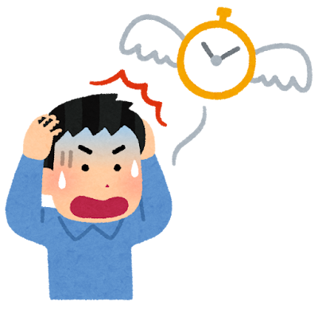
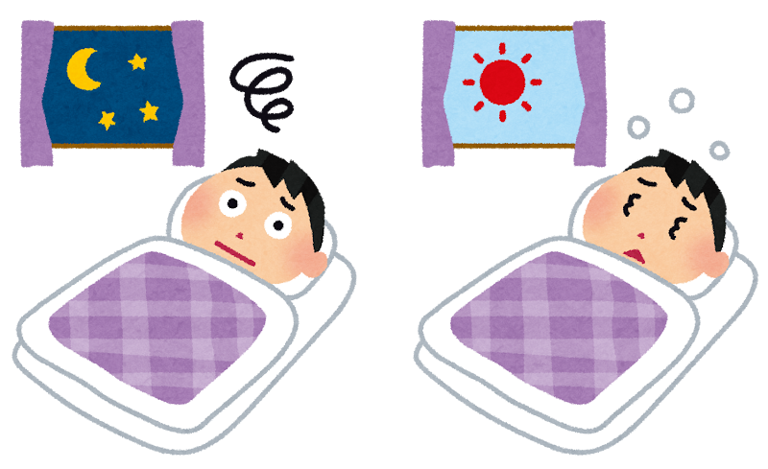
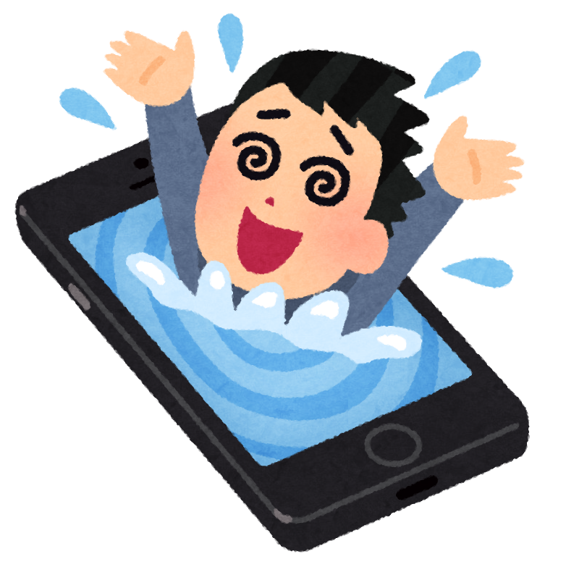
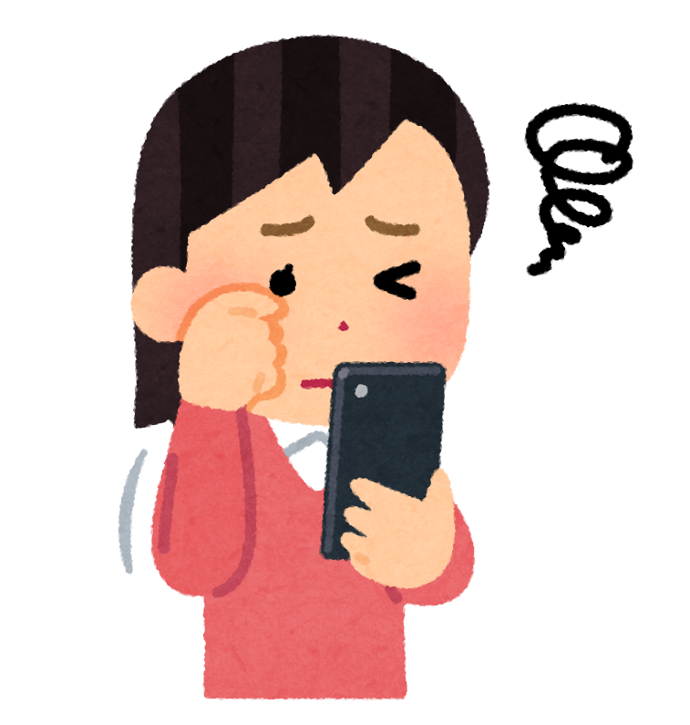
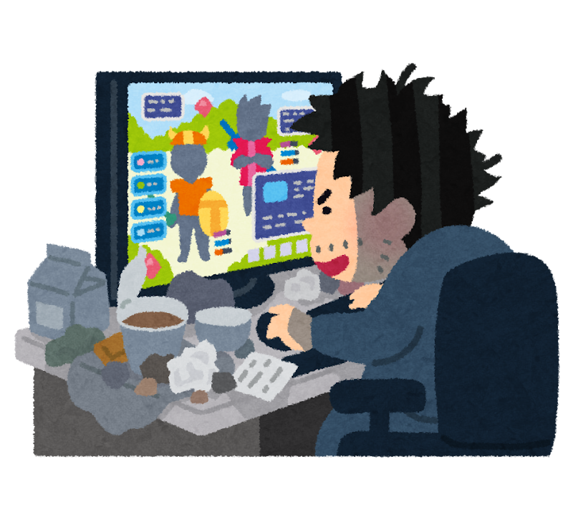
このバランスを崩し、インターネットを使いすぎると
時間が経つのを忘れる
体内時計の乱れ
不 眠
スマホ依存
リアル社会
インターネット
社会
目の疲れ
リアル社会での生活に問題が生じます
ゲーム依存

Slide 9
実際には、何時間が適切かな？
成長期に必要な睡眠
時間は８～１０時間＊
学校生活
充実した
趣味の時間
デジタル
コミュニケーション
リアル社会
インターネット
社会
コミュニケーション
寝る前１時間は
スクリーン（画面）を見ない＊２
食 事
スポーツ
生活に必要な
情報の収集
バランスが大事
https://www.mhlw.go.jp/stf/seisakunitsuite/bunya/kenkou_iryou/kenkou/suimin/index.html
＊厚生労働省 健康づくりのための睡眠ガイド2023 より
https://e-kennet.mhlw.go.jp/wp/wp-content/themes/targis_mhlw/pdf/leaf-sleep.pdf
＊２ 知っているようで知らない睡眠のこと（P9）

Slide 10
ベストな２４時間の使い方は？
考えよう
ワークシート
①円グラフを
右クリック
②データの編集（E）を
クリック
③入力エクセルが開く
④時間を
入力する

Slide 11
２つの社会、上手にバランスを取りながら
リアル社会
インターネット社会
バランスが大事
学生生活を充実したものにしていきましょう

